Slide 1
第十三章 JavaEE 入门
概述
Java EE平台的构成
Java EE的多层应用模型
Java EE应用的建立

Slide 2
概述
什么是Java EE
Java EE的平台技术
Java EE的应用编程模型
Java EE的优点

Slide 3
Java EE 中的‘Enterprise’
企业级应用的复杂性
  用户数量大并且应用的生命周期长
  运行环境中主机、操作系统等异构性强
  需要具有很好的可维护性、可重用性与可伸缩性
  需要支持事务管理、资源缓存、安全控制、多线程、永久化以及生命周期管理等功能
解决企业级应用的上述复杂问题，需要特殊的技术
  专用的应用框架结构和中间件
  强大的支撑平台和标准的API
  多层的应用体系结构模型

Slide 4
什么是Java EE?
企业级应用的支撑平台
  Java EE平台
    规定了一组标准的API、规范和一系列策略
  Java EE应用编程模型
    为开发多层的、瘦客户端应用而提出的一个标准编程模型

Slide 5
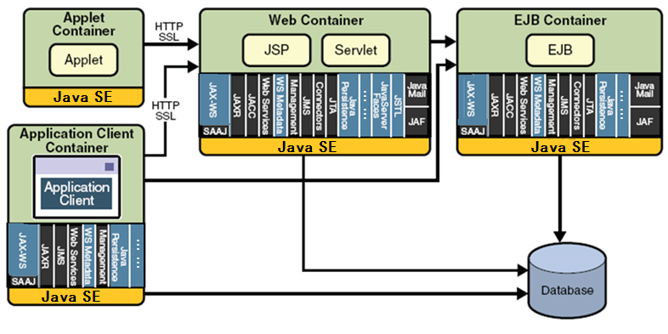
Java EE 平台（1）

Slide 6
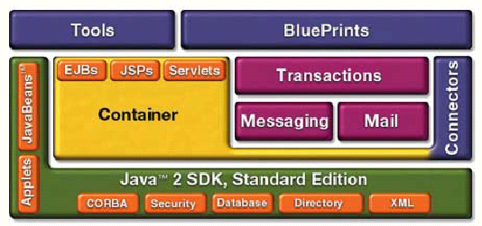
Java EE 平台（2）

Slide 7
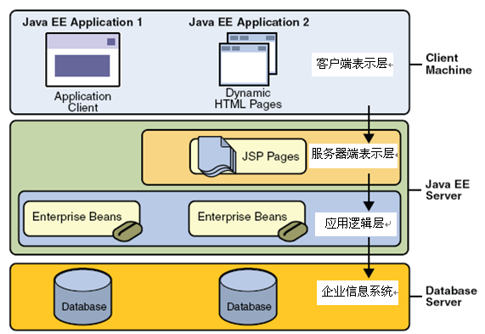
Java EE 应用编程模型

Slide 8
Java EE 的优点
应用的体系结构简单清晰，并且易于开发
可以自由选择服务器、工具和应用组件
方便实现与已有信息系统的集成
具有可扩展性以支持需求的变化
具有灵活、统一的安全模型

Slide 9
Java EE 平台的构成
Java EE 中的组件
Java EE 中的容器
Java EE平台主要技术与API
Java EE平台中的角色

Slide 10
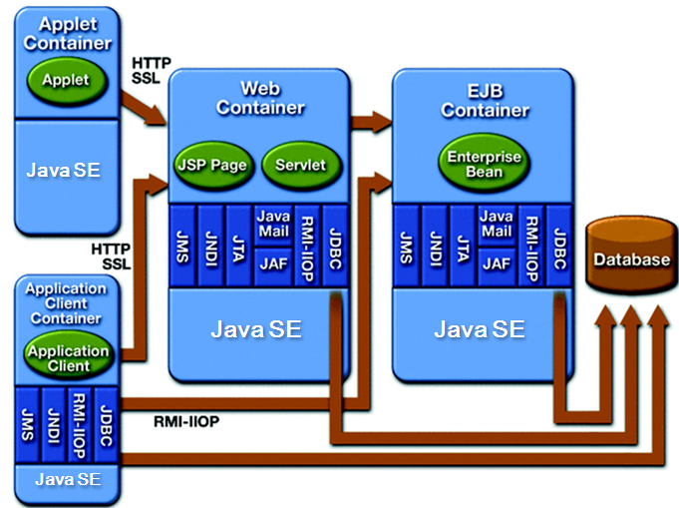
Java EE 应用组件

Slide 11
Java EE 应用组件
组件是一个具有独立状态、行为的自包含软件功能单元，通过接口与外界进行交互，可以参与组装Java EE应用
  客户组件 -包括Applet、Application客户端以及无线客户端
  Web组件 - Servlets or JSP
    运行在服务器上
    对客户的HTTP 请求做出相应
    一般包含表示逻辑
    动态生成HTML页面，XML或其他格式的数据
  应用逻辑组件 - EJB

Slide 12
Java EE 应用中的容器

Slide 13
容器及其提供的服务
容器是组件与其底层支持平台之间的接口
在Java EE的各种类型组件在执行前，必须组装为一个Java EE模块并且部署在其容器中
组装过程要为每个组件和Java EE应用进行容器设置
容器向组件提供重要服务
  安全控制
  事务处理
  命名服务
  远程连接服务

Slide 14
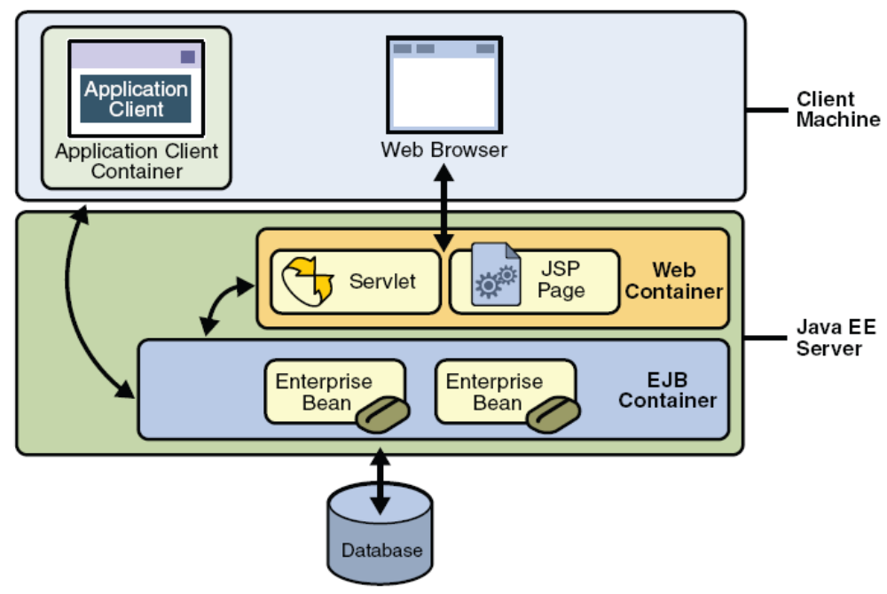
容器类型

Slide 15
Java EE 平台主要技术与API（1）

Slide 16
Java EE 平台主要技术与API（2）
EJB技术
Java Servlet 技术
JavaServer Faces技术
JavaServer Pages 技术
JSP标准标签库
Java 持久性 API
Java事务API
Java RESTful Web Services API（JAX-RS）

Slide 17
Java EE 平台主要技术与API（3）
Java 消息服务（JMS）API
Java EE 连接器结构
JavaMail API
Java 授权服务JACC
Java 身份认证服务JASPIC
Java XML注册API(JAXR)
简易的系统集成技术

Slide 18
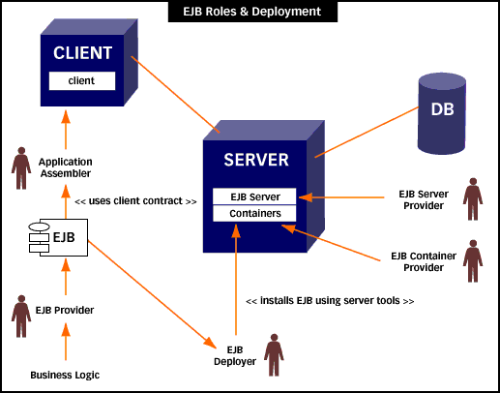
Java EE平台中的角色
Java EE产品提供商
应用组件提供商
应用组装者
应用部署者
系统管理员
工具提供商

Slide 19
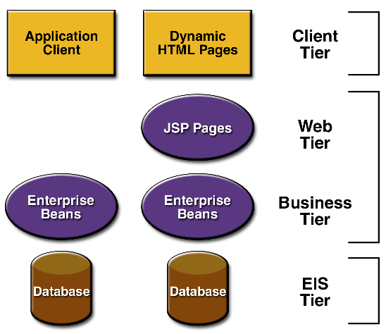
Java EE 多层次分布式应用模型
Java EE Application1
Java EE Application2
Client Machine
Java EE
Server
Machine
Database
Server
Machine

Slide 20
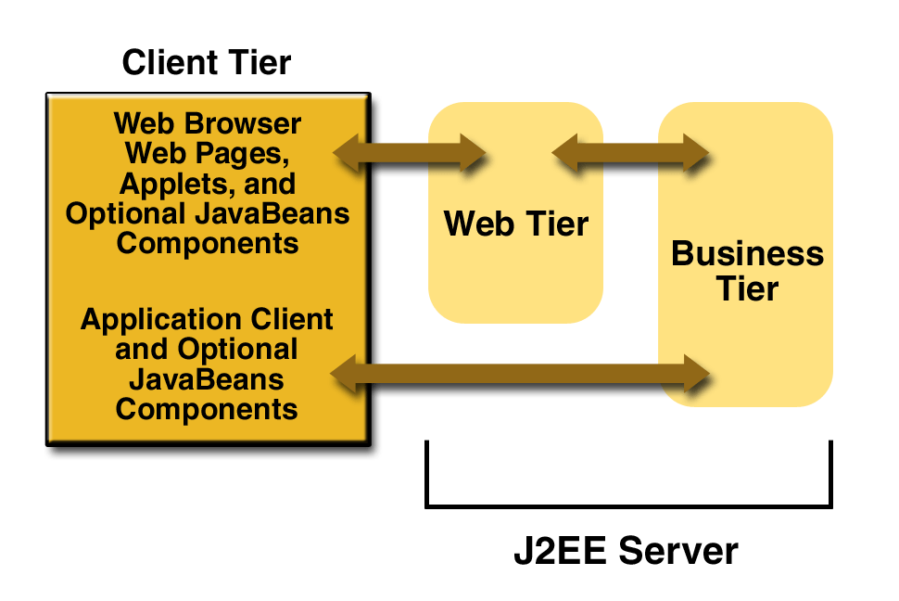
客户层

Slide 21
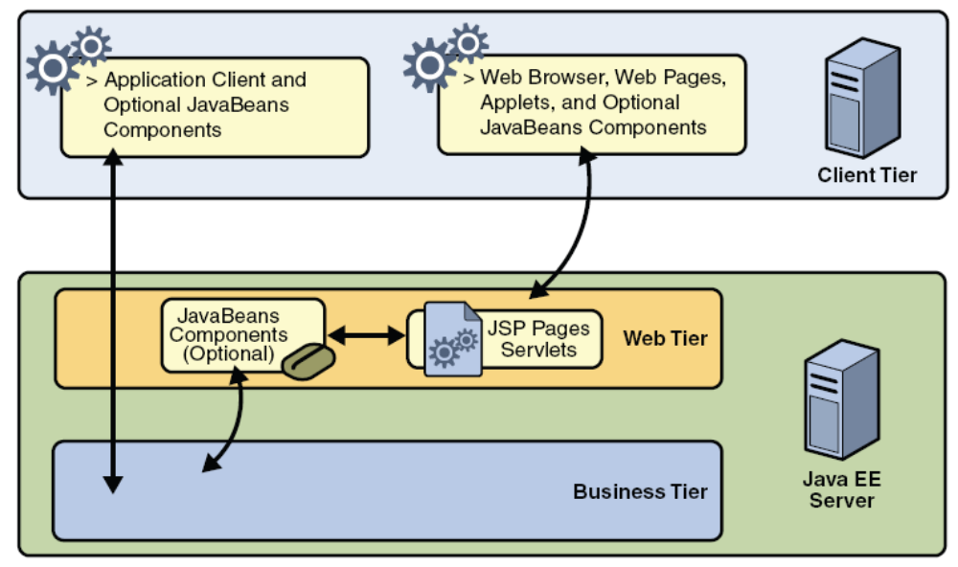
Web 层

Slide 22
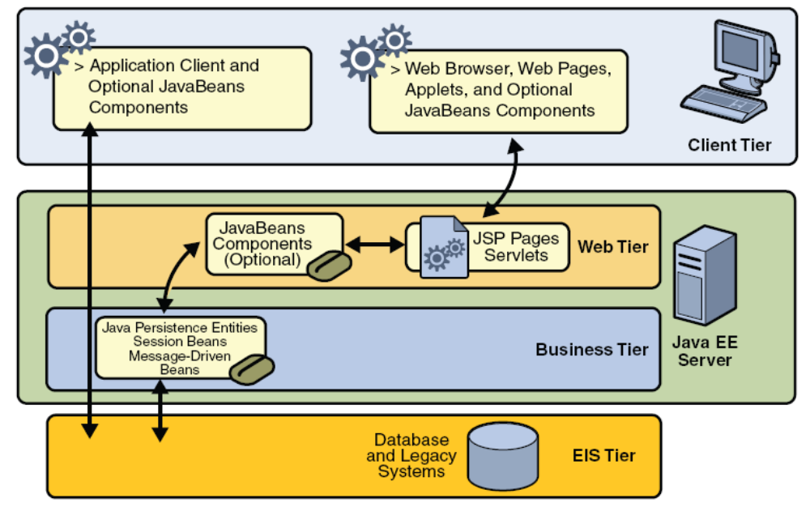
应用逻辑层

Slide 23
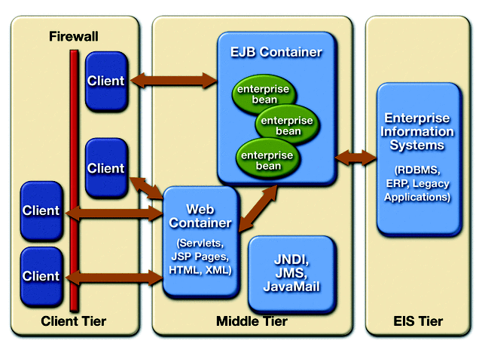
Java EE应用模型

Slide 24
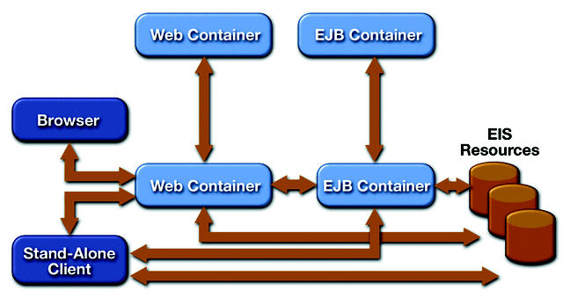
Java EE应用多层模型

Slide 25
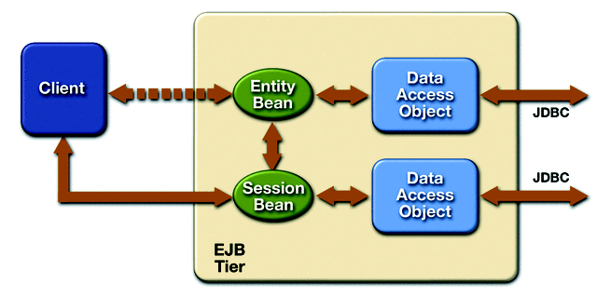
以EJB为中心的应用模型

Slide 26
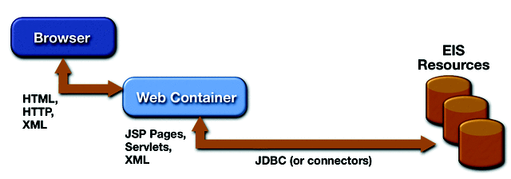
以Web为中心的应用模型

Slide 27
Java EE应用的结构
组件
Java EE模块
Java EE应用
EJB
EJB
模块
EJB
1
APP
DD
DD
EJB
1
WEB
Web应用
模块
DD
2
WEB
DD
2
DD1
部署
工具
DD
DD2
应用客户端模块
DD3
3
3
DD
DD4
DD
资源适配器
模块
4
4
DD
DD
添加/删除元素
部署独立的模块

Slide 28
Java EE 应用的开发周期
组件创建
组装
部署
组件供应商
创建组件
应用组装者组装Java EE应用
部署者进行
部署
Java EE模块
Java EE应用
部署
Java EE Container/Server
企业应用
组件

